Slide 1
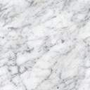


B
b
$$β$$
A
C
$$α$$
c
W
a
D

